Slide 1
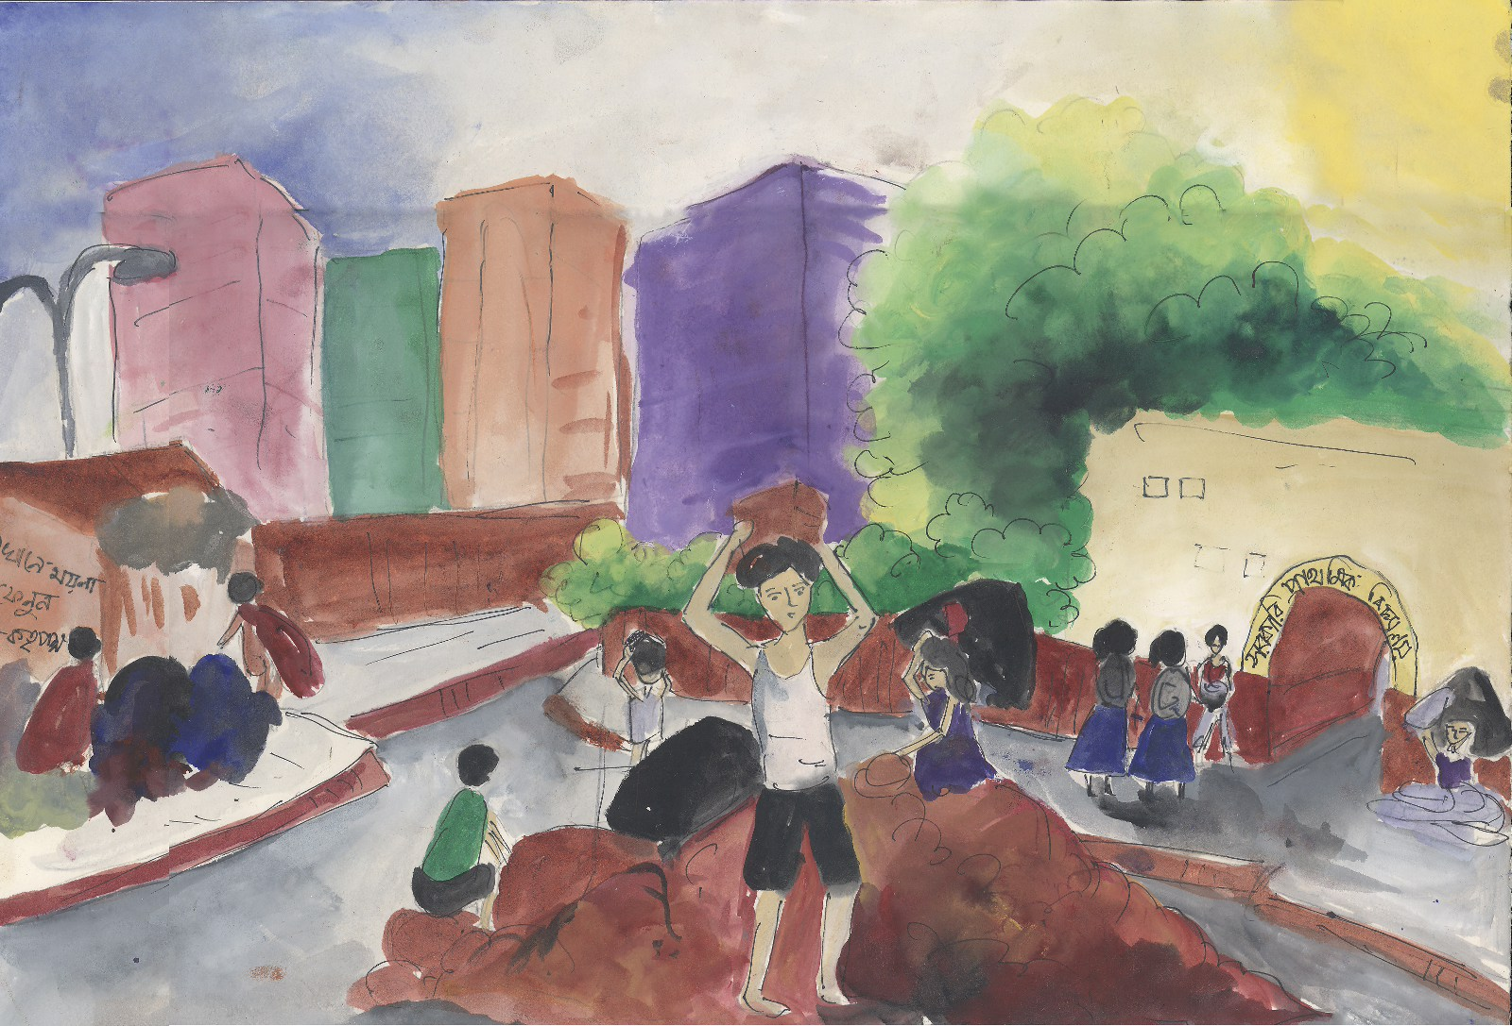
স্বাগতম শিক্ষার্থীবৃন্দ

Slide 2
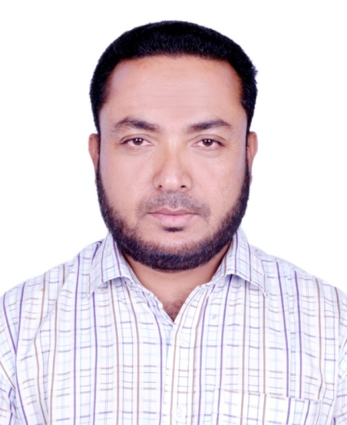

পরিচিতি
পাঠ পরিচিতি
শ্রেণি: যষ্ঠ
বাংলাদেশ ও বিশ্বপরিচয়
মোঃ রুকুনুজ্জামান ব্যাপারী
সহকারি শিক্ষক (কৃষি শিক্ষা)
হলোখানা দ্বিমূখী উচ্চ বিদ্যালয়
কুড়িগ্রাম সদর, কুড়িগ্রাম।
Email- rubel_kurigram@yahoo.com
rubel.kuri.1979@gmail.com

Slide 3
ভিডিও

Slide 4
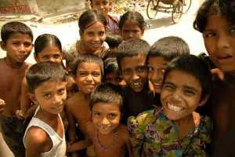
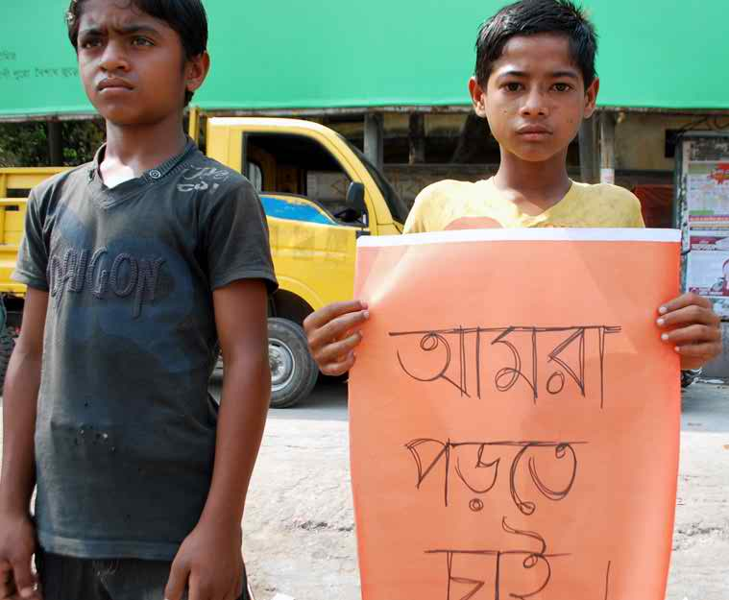
শিশু
অধিকার
উপরের চিত্রটি কোন বয়সের বালক বালিকাদের?
চিত্রের শিশুদ্বয় কিসের জন্য সংগ্রাম করছে?

Slide 5
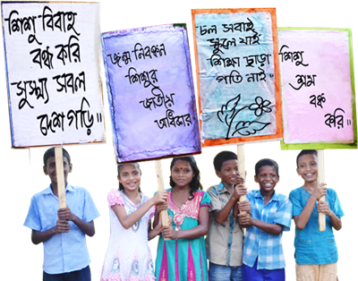
শিশু অধিকার

Slide 6
শিখনফল
এই পাঠ শেষে শিক্ষার্থীরা...
◊শিশু অধিকার সম্পর্কে বলতে পারবে;
◊শিশুদের সমাজ ও রাষ্ট্রের কাছে যে অধিকারগুলো
রয়েছে তা বিশ্লেষণ করতে পারবে।

Slide 7
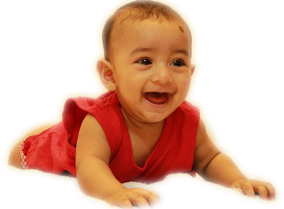
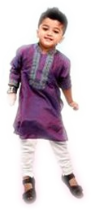
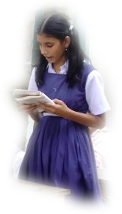
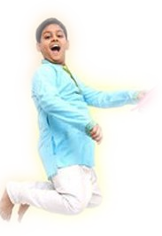
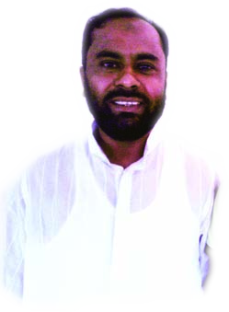
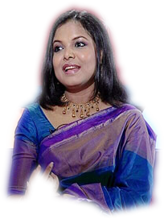
১৮ বছরের নিচে সবাই শিশু
পিতা-মাতা বা অভিভাবক
প্রশ্নঃ শিশু হিসাবে সমাজ ও রাষ্ট্রের কাছে তার কী রয়েছে?
অধিকার

Slide 8
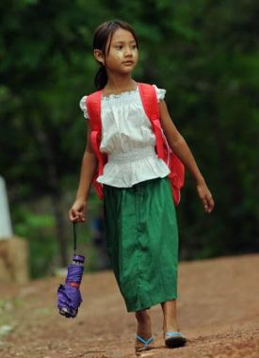
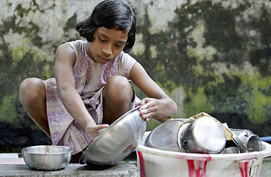
ছবি দু'টি দেখে তাদের জীবনযাপনের পার্থক্যগুলো খাতায় লেখ।

Slide 9
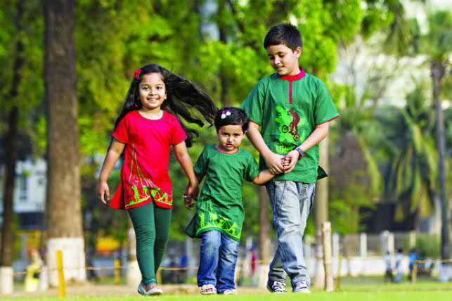
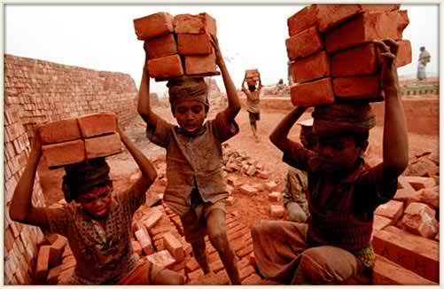
ধনী পরিবারের শিশু
গরীব পরিবারের শিশু

Slide 10
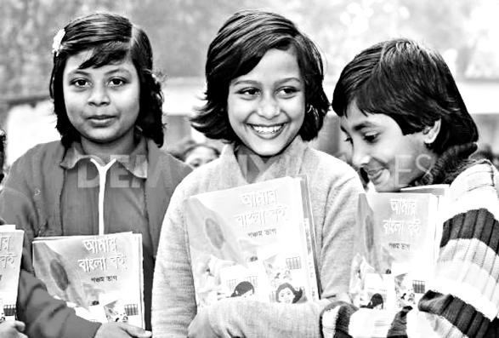
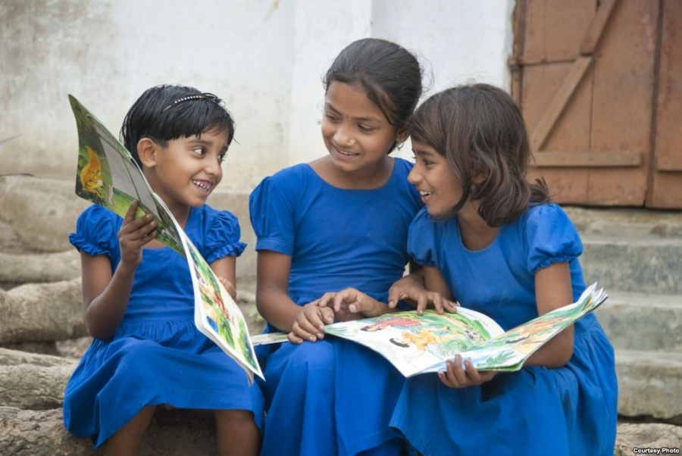
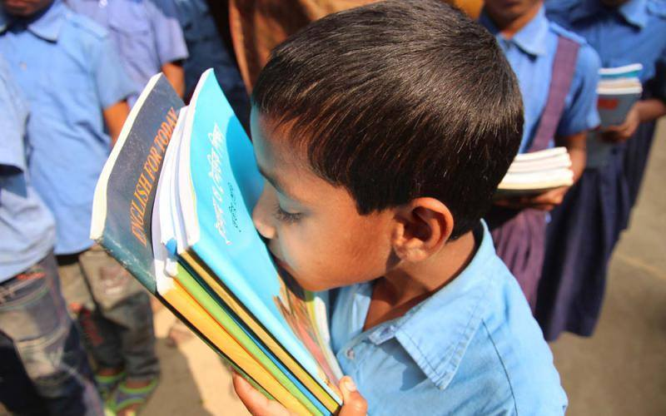
শিক্ষা গ্রহণের অধিকার

Slide 11
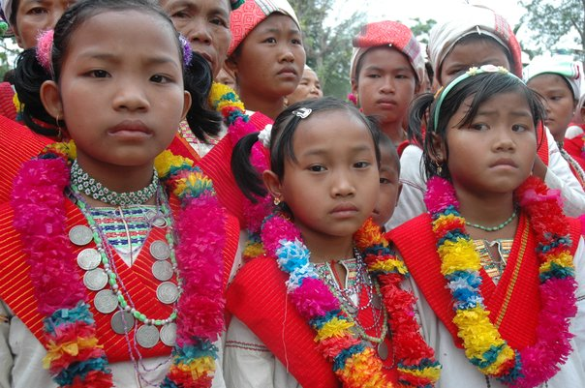
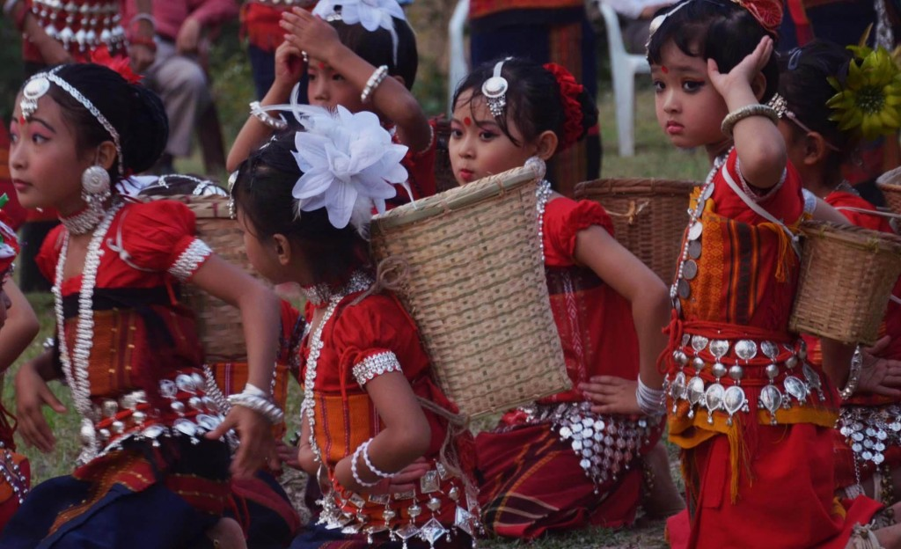
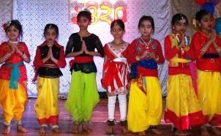
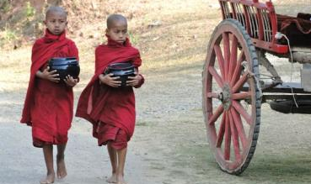
সংখ্যালঘু ও ক্ষুদ্র জাতির শিশুদের নিজস্ব সংস্কৃতি

Slide 12
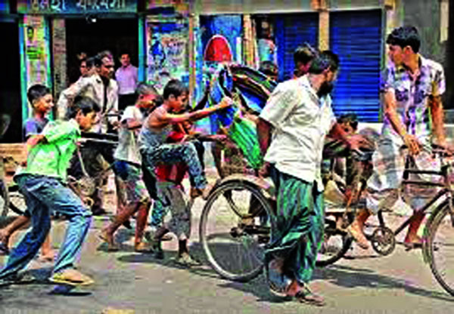
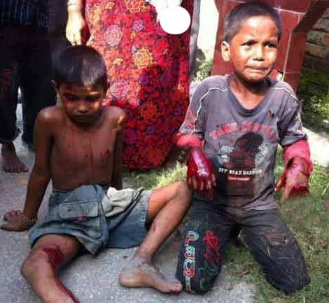
শিশুদের অন্যায় কাজে ব্যবহার

Slide 13
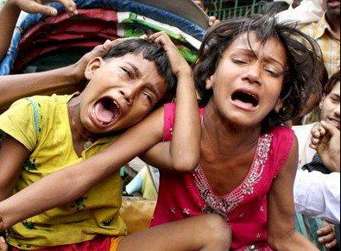
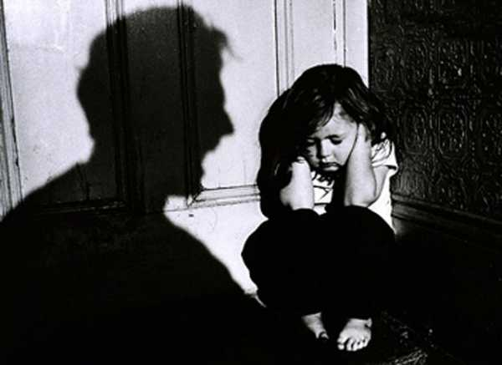
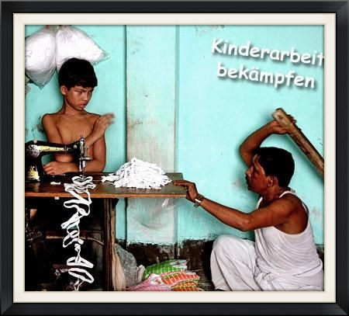
শারীরিক নির্যাতন ও মানসিক নির্যাতন থেকে রক্ষা করার দায়িত্ব সরকারের।
Notes:
শিশুকে মারধর কিংবা অন্যায় বকাঝকা থেকে শিশুকে রক্ষার দায়িত্ব সরকারের আলোচনা করা যেতে পারে ।

Slide 14
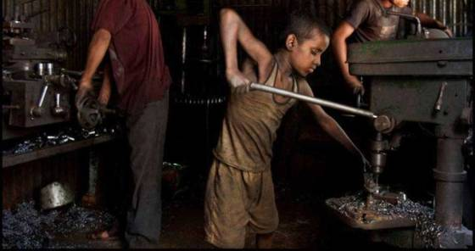
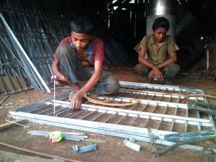
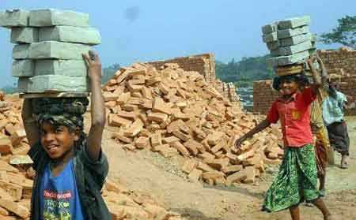
ঝুঁকিপূর্ণ কাজ থেকে শিশুকে বিরত রাখতে হবে।

Slide 15
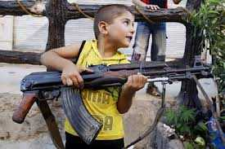
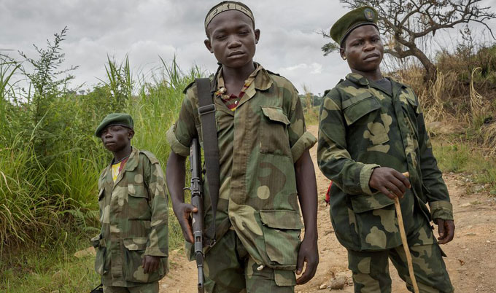
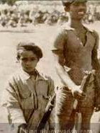
শিশুকে যুদ্ধ বা সরাসরি সশস্ত্র সংগ্রামে অংশগ্রহণ করতে দেওয়া যাবে না।

Slide 16
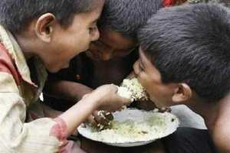
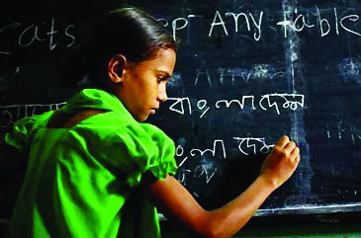
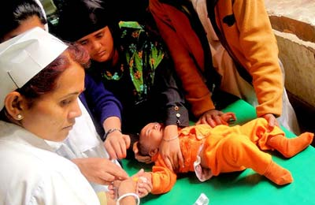
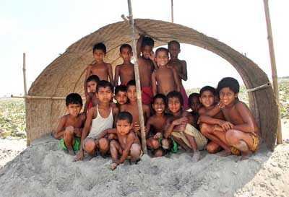
খাদ্য, বস্ত্র, বাসস্থান, শিক্ষা ও চিকিৎসার সুযোগ নিশ্চিতকরণ

Slide 17
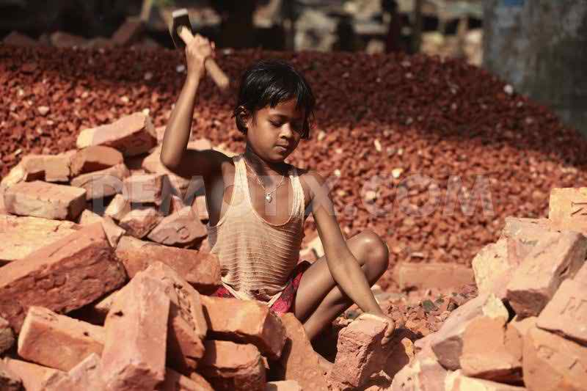
দলীয় কাজ
শিশু হিসেবে তোমার কী কী অধিকার প্রাপ্য?

Slide 18
মূল্যায়ন
উত্তর সঠিক হয়েছে
Avevi †Póv Kwi
১। শিশু বিকাশ ব্যাহত হয় কেন?
ক। পরিবার ও রাষ্ট্রের দায়িত্বহীনতায়
খ। শিক্ষক ও সমাজের দায়িত্বহীনতায়
গ। বন্ধু ও প্রতিবেশীদের দায়িত্বহীনতায়
ঘ। পরিবার ও আত্মীয়দের দায়িত্বহীনতায়
২। আনন্দ, ভালোবাসা ও সমঝোতাপূর্ণ পারিবারিক পরিবেশের ফলে পরিপূর্ণ হয়-
ক। শিশুর অধিকার
খ। শিশুর মর্যাদা
গ। শিশুর আত্মমর্যাদা
ঘ। শিশুর সুষম বিকাশ
৩। অধিকার মানুষকে -
i. স্বাধীনতা দেয় ii. ক্ষমতা দেয় iii. মনোবল দেয়
নিচের কোনটি সঠিক-
ক. i ও ii
খ. i ও iii
গ. ii ওiii
ক. i, ii ও iii

Slide 19
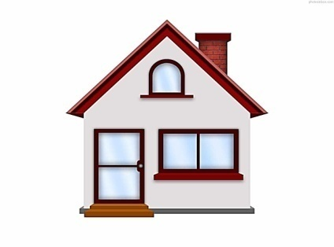
বাড়ির কাজ
শিশুদের প্রতি বড়দের কী ধরনের আচরণ করা উচিত তা বিশ্লেষণ কর।

Slide 20
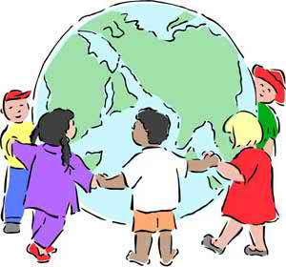
ধন্যবাদ সকল শিক্ষার্থী

